Slide 1

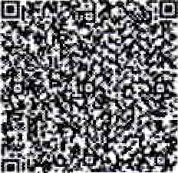

ДЕРЖЛІКСЛУЖБА
ДЕРЖАВПА СЛУЖБА 3 ЛІКАРСЬЕИХ ЗАСОБІВ
ТА КОНТРОЛЮ ЗА НАРКОТИКАМИ У ПІРОВОГРАДСЬЕІЙ ОБЛАСТІ
вул. Преображенська, 2, м. Кропивницький, 25006, тел/факс: (0522) 32-14-41, е-шаі1: dls km/n)d1s.qov.na, hnps://www.dls.gov.na, Код СДРПОУ 37059505
Іlерівникам та Уповноваженим особам аптечних та медичних закладів Іfіровоградської області
До уваги Уповноважених осіб!
Надаемо розпорядження Державної служби України з лікарських засобів та контролю за наркотиками щодо заборони обігу лікарського засобу.
За наявності, вказаних у розпорядженні лікарських засобів, повідомити Державну
службу з лікарських засобів та контролю за наркотиками у Кіровоградській області про вжиті заходи щодо виконання розпорядження.
Івфррмацію вадавати нр_ папероввх носіях помтою, за адресою: вел. Мреобр‹э+сенсьна, 2, м. Кропивницький, 25006, з додатками:
а) при вміlиснні в карантин додаеться копія прибуткової накладної;
6) при поверненні постачальtіику додаються: копія прибуткової накладної;
копія накладної на повернення.
в) v випадку передачі відходів лікарського засобу не Утилізацію ако знищення,
у дво'гижневий строк гіоіні]зормувати Державну службу з лікарських засобів та контролю за наркотиками у Кіровоградській області та надати копію прибуткової накладної.
При наступних поставках лікарських засобів, вказаних у розпорядженнях, суб'скт господарювання повинен вжити заходів щодо запобігания придбання, реалізаціі та
застосування лікарських засобів, зазначених у розпорядженнях.
У внпаднv відсvтності лікарських засобів, вказаних у розпорядженнях чи листах Держлікслужби, відповіді в письмовому вигляді надавати не потрібно.
Одночасно нагадусмо, що з розпорядженнями та листами Держлікслужби можна ознайомигися на офіційному вебсайті Державної служби України з лікарських засобів та контролю за наркотиками (https://www.d1s.gov.ua/) в розділі РОЗПОРЯДЖЕННЯ
ДЕРЖЛШСЛУЖБИ.
Додатки:
Копія розпорядження Державної служби Украіии з лікарських засобів та контролю за наркотиками від 01.10.2025 № 694-001.1/002.0/17-25 на 1 арк.;
Копія розпорядження Державної служби України з лікарських засобів та контролю за наркотиками від 01.10.2025 № 695-001.1/002.0/17-25 на 1 арк.;
Копія розпорядженвя Державної служби України з лікарських засобів та контролю за наркотиками від 02.10.2025 № 696-001.1/002.0/17-25 на 1 арк..
Начальник служби
Лілія ПАНФІЛОВА
Остапеяко Валентина 32 14 41
,!јержаииа сяужба з .іілореьsнх ззсоііів i.i хоитро'ви зи наркотнюsмп у К іровоі'ргьзській обзасті
i kFI3: 11a@›ілопа II. l3. 07. l0.2f)25 IP:37

Slide 2




ДЕРЖАВНА СЛУЖБА УКРАЇНИ 3 ЛІКАРСЬКИХ ЗАСОБІВ
ТА КОНТРОЛЮ ЗА НАРКОТИКАМИ
(Держлікслужба)
проспект Берестейський, 120-A, м. Киі‘в, 03115, тел/факс: (044) 422-55—77, e-mail: d dls ov а, hПps://www.dls.govpua, Код СДРПОУ 40517815
від
HaN.• BіД
Керівкикаи суб'сктів
господарювання, які займаються
реалізаціею, застосуванням засобів
зберіганням i
лікарських
Керівникам територіальних органів Держлікслужби
РОЗПОРЯДЖЕННЯ
Відповідно до Конституції України, статей 15, 22, 55 Закону України
«Основи законодавства України про охорону здоров'я», статей 15, 17, 21 Закону Украі'ни «Про лікарські засоби», Положения про Державну службу України з лікарських засобів та контролю за наркотиками, затвердженого постановою Кабінету Міністрів Украі'ни від 12.08.2015 N• 647, Порядку здійснення
державного контролю якості лікарських засобів, що ввозяться в Україну, затвердженого постановою Кабінету Міністрів України від 14.09.2005 № 902, пункту 3.2.2 Порядку встановлення заборони (тимчасової заборони) та поновлення обігу лікарських засобів на території України, затвердженого наказом Міністерства охорони здоров'я України від 22.11.2011 3s 809 (зі змінами), заресстрованого Міністерством юстиції України 30.01.2012 за № 126/20439, Порядку контролю якості лікарських засобів під час оптової та роздрібної торгівлі, затвердженого наказом Міністерства охорони здоров'я України від 29.09.2014 N• 677, зареестрованого Міністерством юстиції України 26.11.2014 за N• 1515/26292, Правил утилізації та знищення лікарських засобів,
затверджених від 24.04.2015
від 18.05.2015
наказом
№ 242,
за Л
Міністерства охорони здоров'я України зареестрованих Міністерством юстицlі України
550/26995, на підставі надходження
термінових
повідомлень від 12.09.2025 №N• 287-01.1/02.0/06.14-25, 276-01.1/02.0/06.14-25
від Державної служби з лікарських засобів та контролю ^{В}за
M2 Держлікслужба
№694-001.'t/002.0/17-25 від 01.10.2025
Державна служба з
контролю за наркотиками у Кіровоградській
області
№607 '02. 12-25 від 06.10.2025

Slide 3
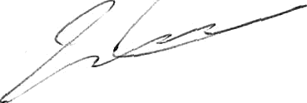
Львівській області, інформації від Головного управління Національної поліції України у Львівсвкій області (лист від 22.07.2025 № 236167-2025) щодо виявлення в обігу, ввезених з порушенням лікарських засобів, з маркуванням іноземною мовою, що офіційно не ввозились на територію України, з метою активной протидії поширенню лікарських засобів, шляхи надходження та умови зберігання яких невідомі, визначити якість та безпечність яких неможливо, з огляду на те, що така продукція е небезпечною та може нести потенційну загрозу життю та здоров'ю населення:
ЗАБОРОИЯІО реалізацію, зберігання та застосування серій 143412, 160099 лікарського засобу MIRTADEPI 30 mg, виробннцтва Salutas Farma,
Germani, з маркуванням іноземною мовою, що офіційно не ввозився на територію України.
Cy6’ектам та застосування розпорядження,
господарювання, які здійснюють реалізацію, зберігання лікарських засобів, невідкладно, після одержання даного перевірити наявність серій вказаного лікарсвкого засобу,
вжити заходи щодо вилучення ïx з обігу шляхом знищення a6o повернення постачальнику, про що повідомити територіальний орган Держлікслужби. У разі знищення відходів зазначених серій лікарського засобу в двотижневий строк направить до територіального органу Держлікслужби копію акта про знищення відходів лікарського засобу.
Контроль за виконанням даного розпорядження здійснюють територіальні органи Держлікслужби на відповідній територіі.
Невиконання даного розпорядження тягне за собою відповідальніств згідно з чинним законодавством України.
Копіі даного розпорядження направлені: Міністерство охорони здоров’я України;
ДП «Державний експертний центр Міністерства охорони України».
здоров'я
ГОЛОBП
Роман ICACHKO
Ніиа ЧОР1 lEHйKA, тем.(044) 422-5S-76 (I 33)

Slide 4





ДЕРЖАВНА СЛУЖБА УКРАЇНИ 3 ЛІКАРСЬКИХ ЗАСОБІВ
ТА КОНТРОЛЮ ЗА НАРКОТИКАМИ
(Держлікслужба)
проспект Берестейський, 120-A, м. Київ. 03115, тел/факс: (044) 422-55-77, e-mail: dlsH,dis.boy.u_a, https://www.d1s.gov.ua, Код СДРПОУ 40517815
BіД
Нк № від
Керівникам суб'сктів
господарювання, які заимаються
реалізацісю, застосуванням засобів
зберіганням i
лікарських
Берівникам територіальних органів Держлікслужби
РОЗПОРЯДЖЕННЯ
Відповідно до Конституціі України, статей 15, 22, 55 Закону України
«Основи законодавства України про охорону здоров'я», статей 15, 17, 21 Закону України «Про лікарські засоби», Положения про Державну службу України з лікарських засобів та контролю за наркотиками, затвердженого постановою Кабінету Міністрів України від 12.08.2015 N• 647, Порядку здійснення державного контролю якості лікарських засобів, що ввозяться в Україну, затвердженого постановою Кабінету Міністрів України від 14.09.2005 N• 902, пункту 3.2.2 Порядку встановлення заборони (тимчасової заборони) та поновлення обігу лікарських засобів на території Украіни, затвердженого наказом Міністерства охорони здоров'я України від 22.11.2011 N• 809 (зі змінами), заресстрованого Міністерством юстиції України 30.01.2012 за № 126/20439, Порядку контролю якості лікарських засобів під час оптової та роздрібної торгівлі, затвердненого наказом Міністерства охорони здоров'я України від 29.09.2014 № 677, зареестрованого Міністерством юстиціі України 26.11.2014 за № 1515/26292, Правил утилізації та знищення лікарських засобів, затверджених наказом Міністерства охорони здоров'я України від 24.04.2015
№ 242, заресстрованих Міністерством юстиції України від 18.05.2015 за N• 550/26995, на підставі надходження
повідомлень від 19.09.2025 № 731-01.1/02.0/06.14-25, UBB1Д
термінових
N•Ye 778-01.2/02.0/06.14-25, 763-01.2/02.0/06.14-25 від Державноі
M2 Держлікслужба
наркотиками у
Кіровоградськіи
області
№695-001.1/002.0/17-25 від 01.10.2025
№608 '02.12-25 від 06. 10.20

Slide 5
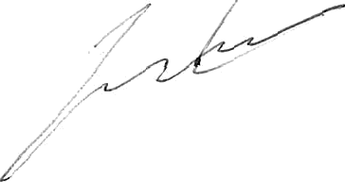
лікарських засобів та контролю за наркотиками у Львівській області, інформації від Головного управління Національної поліціі’ України у Львівській області (лист від 22.07.2025 N 236167-2025) щодо виявлення в обігу, ввезених з порушенням лікарських засобів, з маркуванням іноземною мовою, щр офіційно не ввозились на територію України, з метою активной протидіі поширенню лікарських засобів, шляхи надходження та умови зберігання яких невідомі, визначити якість та безпечність яких неможливо, з огляду на те, що така продукція е небезпечною та може нести потенційну загрозу життю та здоров'ю населення:
ЗАБОРОНЯЮ реалізацію, зберігання та застосування лікарських засобів, виробництва Merck Sharp & Dohme B.V., з маркуванням іноземною мовою, що офіційно не ввозилися на територію України:
cepiï Z003211 лікарсвкого засобу EMEND;
серій Y12624, Y019014 лікарського засобу EMEND 80.
Cy6’ектам господарювання, які здійснюють реалізацію, эберігання та застосування лікарських засобів, невідкладно, після одержання даного розпорядження, перевірити наявність серій вказаних лікарських засобів, вжити заходи щодо вилучення ïx з обігу шляхом знищення a6o повернення постачальнику, про що повідомити територіальний орган Держлікслужби.
У разі знищення відходів зазначених серій лікарських засобів у двотижневий строк направити до територіального органу Держлікслужби копію акта про знищення відходів лікарсвких засобів.
Контроль за виконанням даного розпорядження здійснюютв територіальні органи Держлікслужби на відповідній території.
Невиконання даного розпорядження тягне за собою відповідальність згідно з чинним закоиодавством Украіни.
Koпiï даного розпорядження направлені: Міністерство охорони здоров'я України;
ДГt «Державний експертний центр Міністерства охорони України».
здоров’я
Голова
Роман ICAEПKO
Н iпа ЧOI'HL Н bKA. тея.(044) 422-55-76 t133)

Slide 6
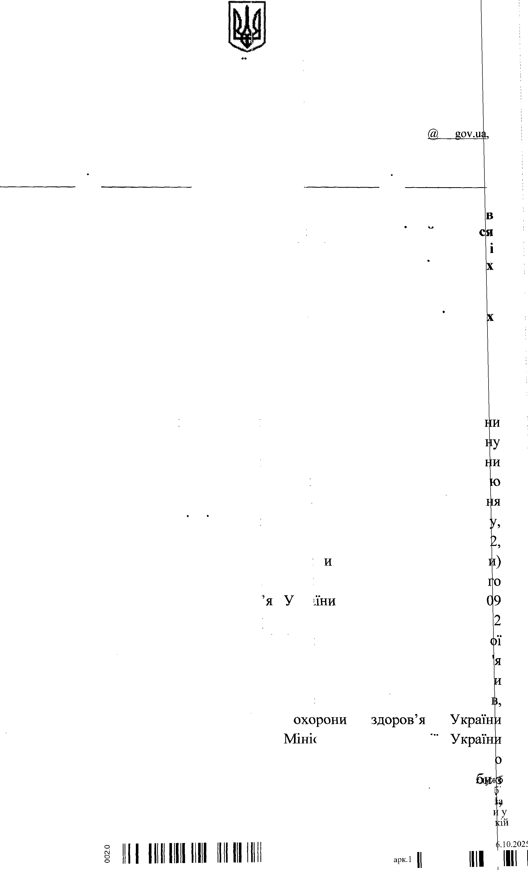



ДЕРЖАВПА СЛУЖБА УКРАІІІИ 3 ЛІКАРСЬЕИХ ЗАСОБІВ
ТА КОПТРОЛЮ ЗА ПАРЕІЗТИКАМП
(Держяікглужба)
проспект Берестейський, 120-A, м. Київ, 03115, ті:л/факс: (044) 422-55-77, e-mai1: dls dls. https://www.d1s.яov.ua, Кіэд СДРПС›У 40517815
ВІД
HaN
Керіві‹икам суб'скті
ВІД
гоепоЈІарювамня, які заимають
реалізацісю, застосуванням засобів
зберіганням
лlкарськи
Керівникам територіальпи
органів Держлікслужби
І°ОЗПОРЯДЖЕПFІЯ
Ьідповідно до Констит •цїі України, статей 15, 22, 55 Закону Украї
«ОснОЕіи законодавства України про охорону здоЈ›ов'я», статей 15, 17, 21 Зако
України «Про лікарські засоtіи», Положения про Державну службу Украї з лікарзьких засобів та контролю за наркотикам ‹, затвердженого постаново Кабіне.гу Міністрів України від 12.08.2015 Ifв 647, Порядку здійснен державного контролю якості лікарськик засоб в, що ввозяться в Україн затвердженого постановою Кабінету Mir істрів З"країни від 14.09.2005 № 90 пункту 3.2.2 Порядку всзановлення заборон (тимчасової заборон та поновііення обігу лікарськ:зх засобів на тери'горіі України, затверджено наказом Міністерства охорони здоров кри від 22.11.2011 N 8 (зі змінами), зареестрованогс› Міністерством юстиції України 30.01.201 за № 1ii6/20439, Порядку кон гролю якоеті лікар‹:ьких засобів під час оптов та роздрібної торгівлі, затвердженого наказом lіністерства охорони здоров України від 29.09.2014 № 67"/, зареестров‹іного Міністерством юстиціі Україм 26.11.2014 за № 1515/26292, Ј9јэавил утилізаціі та знищення лікарських засобі
затверджених від 24.04.2015
від 18.05.2015
наказом йlіністерствіі
№ 242, зареестровани. :терством юстицН
за № 550/26995, на підставі надходження терміновог
повідомлення від 22.09.2025 Neo777-01.2/02.0/06.14-25 від ДеЈвкавЦQЇрШQffКі а з
i ів та
лікарсьгих засобів та кон гролю за наркотиками у
наркотикам
Кіровоградсь
області
X°609,'02. 12-25 віл 0
M2 Держліt‹служба
N°696-001.1/OOH!.0/17-25 від 0f!.10.2025

Slide 7
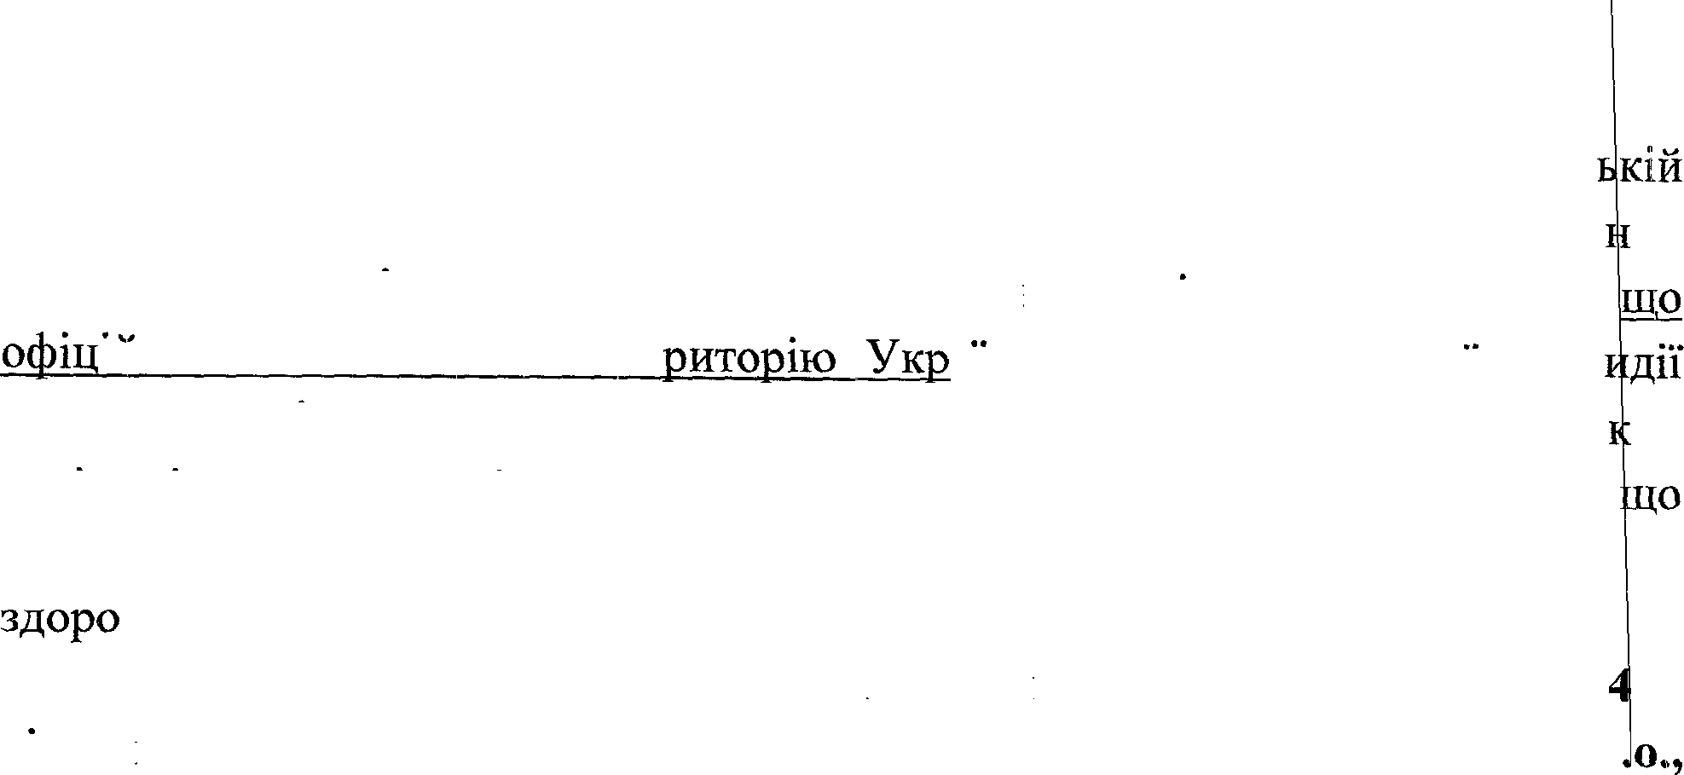


інформації від Головlзого управління Національної поліцїі України у Львівс області (лист від 22.07.2025 No 236167-"2,025) щс›до виявлення в обігу, ввезе их
з порушенням лікарських засобів, з маркуванням іноземною
мовою,
lино не ввозились на те аінн, з метою активное прот поширенню лікарських засоf›ів, шляхи надходження та умови зберігання я их невідомі, визначити якість та безпечнісгь яких неможливо, з огляду на те, така продукція с небезпечною та можі• нести потенційну загрозу життю та
u'ю населения:
ЗАБОРОНЯІО рGалізацію, зберігання а застосування cepïi 240 02 лікарського засобу TПYROiiAN 50 mg„ виробиицтва SUN FARM Sp.z о Poland, з маркуванням інс земною мовою, mo офіційно не ввозився на територію України.
Суб'ектам господарюі•ання, які здіиснюють реалізацію, зберігання та застосування лікарських засобів, н звідкла5;но, після одержання даного розпорядження, перевірити пгtявність cepii вказаного лікарського засобу, вжиги заходм щодо вилучення ii з обігу шляхом знищення a6o повернен зя
постачальнику, про що повідомити територішіьний орган ДержлікслужГ и. У разі знищення відходів зазначеної cepii лікарського засобу в двотижневнй: строк направити до теризоріального органу Держлікслужби копію ак а про знищення відходів лікарського засобу.
Контроль за викон‹інням даного i› *••рядження здійснюю ь територіальні органи Держлікслужби на відповідній територїі.
Г[eвикoнaння даного розпорядження тягне за собою відповідальніс ь згідно з чинним законодавством України.
Koпiï даного розпорядження направлені: Міністерство охорони здс›ров’я України;
ДП «Державний експ‹•ртний центр Мін стерства України».
охорони
здоров я
Ніна ЧOPHEl—iЬKA, тел.(044) 422-5f-76 (133)

